Slide 1

Aplicativo web para la esquematización del proceso de contratación
Ficha: 2202764
Lady Daniela Diaz Sanchez
Laura Tatiana Gomez Castillo
Yáxul Santiago Cárdenas Hincapié
Paulo Sebastian Correa Espinosa
https://www.consult-ing.com.co/index.php/industria-4-0/aplicativos-web/211-aplicativos-web-a-la-medida

Slide 2

PLANTEAMIENTO DEL PROBLEMA
¿Como un aplicativo web haría más eficiente el proceso de contratación teniendo en cuenta la seguridad de los datos obtenidos?
La empresa Disser Ingenieria SAS ha presentado deficiencia en aspectos de tiempo durante el proceso de contratos, sumando a que, muchos de los datos que se requieren de cada personal (preseleccionados) no son válidos, además de posibles infiltraciones de documentos privados.
Notes:
https://www.goconqr.com/quiz/6719661/planteamiento-del-problema

Slide 3

Aplicar una plataforma web en cual incluya acciones de reunión, protección y verificación de datos requeridos para automatizar procesos de contratación en la empresa, de tal manera que, el tiempo requerido para adjuntar dicha documentación sea la más mínima.
https://asepyme.com/el-poder-de-las-preguntas-correctas/

Slide 4

https://www.freepik.es/vector-premium/gente-ilustracion-subiendo-escaleras-al-concepto-negocio-empresa-exito_8625752.htm

Slide 5

Seguridad de los Datos
Tomado de: Jiménez Javier “10 maneras para mantener segura tu identidad y tus datos en internet”. Noviembre 13, 2018 (https://www.redeszone.net/2018/11/13/10-medidas-mantener-segura-identidad-datos-internet/).

Slide 6
Entrega de dotación
Inducción
Evaluación de la inducción
Afiliaciones
Copias de cédulas
Examen de ingreso a la compañía
Examen Covid
Formato de contrato: Persona de Gestion de calidad
Contrato laboral
SIET
Nomina y liquidaciones

Slide 7
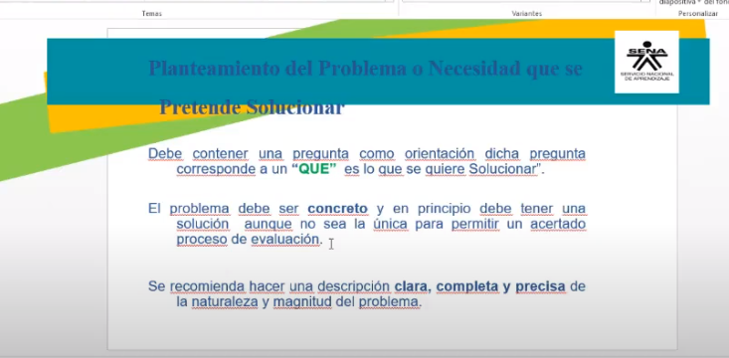
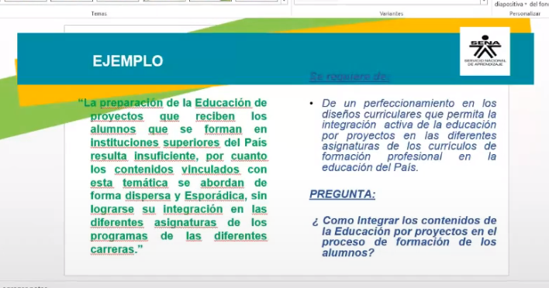
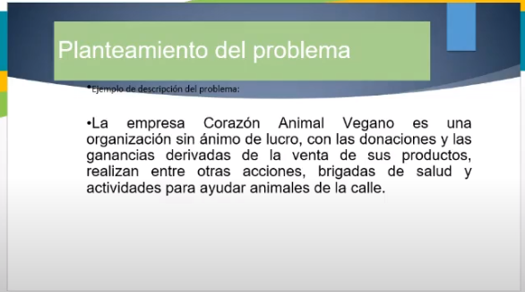
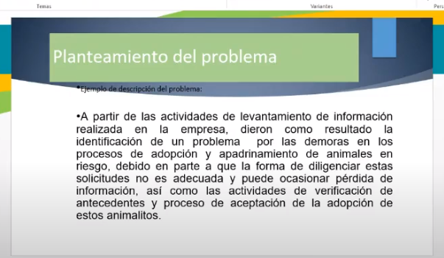

Slide 8

OBJETIVO GENERAL
Implementar herramientas digitales en oficinas administrativas automatizando los procesos de contratación de la empresa para aumentar la eficacia al momento de realizar la contratación de futuros empleados, reduciendo de esta manera tiempo y costos además, evitando actos deshonestos en el manejo de los datos personales de cada empleado.

Slide 9

OBJETIVOS ESPECÍFICOS
Gestionar con mayor rendimiento y optimización los procesos de contratación.
Diseñar un aplicativo web para gestionar de manera segura la información de los datos.
Tener una solución a la hora de encontrar una falla en el sistema.
Notes:
https://drgudinho.com/ciclos-anteriores/2017a/modulo-de-avance-del-proyecto-i-i5849/semana-8-objetivos-especificos/

Slide 10

JUSTIFICACIÓN
https://www.istockphoto.com/es/vector/banner-de-negocio-isom%C3%A9trico-para-aplicaci%C3%B3n-de-smartphone-impulse-el-inicio-la-gm1152030636-312405302

Slide 11
https://www.laguajira.gov.co/web/attachments/article/46/345_Procedimiento%20Elaboraci%C3%B3n%20Plan%20de%20Contrataci%C3%B3n.pdf
https://repository.ucatolica.edu.co/bitstream/10983/22579/1/ProyectoGrado-Licitaci%C3%B3n%20P%C3%BAblica%20con%20Blockchain.pdf
https://www.powerdata.es/seguridad-de-datos

